Slide 1
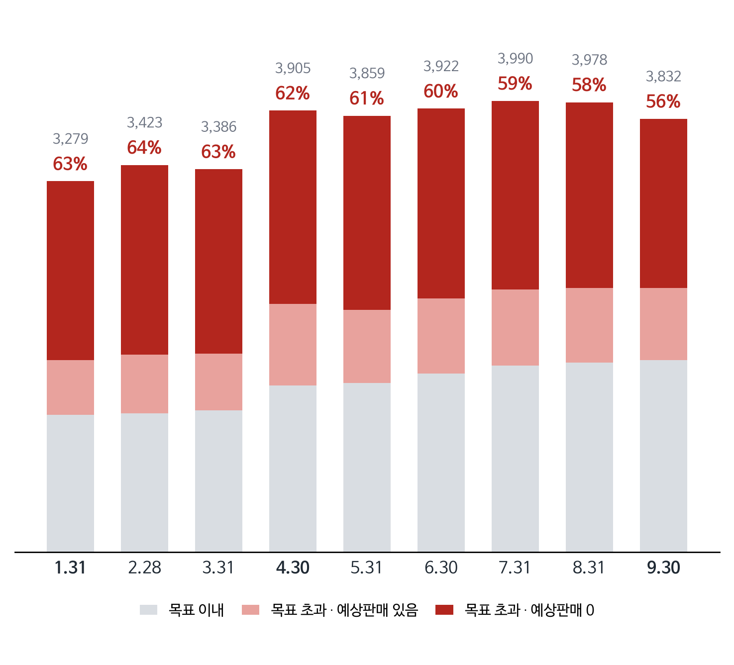
1. 목표재고일수 초과 재고 추이 (전체)
■ 26.1~9월 수입 월말 재고원가와 목표 초과 비중
- 목표 초과 비중 1월 63% → 9월 56% (▲7.3%p) / 인천 오픈 후 4월 62% → 9월 56% (▲6.6%p)
(단위: 억원)
(단위: %, %p)
구 분 | 목표 초과 비중 (%) |  |  | 증감 (%p)
 | 1.31 | 4.30 | 9.30 | 1.31→ | 4.30→
전 체 | 63 | 62 | 56 | ▲7.3 | ▲6.6
화장품 | 29 | 34 | 29 | +0.3 | ▲5.0
패션 | 70 | 75 | 70 | +0.9 | ▲4.6
레더 | 60 | 64 | 49 | ▲11.3 | ▲15.4
주얼리와치 | 70 | 72 | 70 | ▲0.5 | ▲2.9
주류 | 78 | 77 | 55 | ▲22.6 | ▲21.6
담배 | 16 | 19 | 10 | ▲6.5 | ▲8.8
악세 | 57 | 56 | 43 | ▲14.0 | ▲13.1
전자 | 59 | 57 | 36 | ▲22.7 | ▲20.6
식품 | 34 | 32 | 38 | +3.2 | +6.0
아이웨어 | 56 | 46 | 42 | ▲13.6 | ▲3.8
※ 수입 운영 SKU(월별) · 재고 = 판매가용(오프라인+온라인) 전 매장 합 · 재고원가 = 재고 × 월말일 단위원가 · 목표 초과 = (재고 − 목표재고일수 × 일평균 예상판매) 초과분, 예상판매 0이면 재고 전량
※ 예상판매: 패션·레더·아이웨어 = 점별 팔림세 이력(직전 30~120일 일평균, 1.31은 2.28 값), 그 외 = 권장발주용 예측 · 4.17 인천공항점 개점
(1/11)
카테고리별

Slide 2
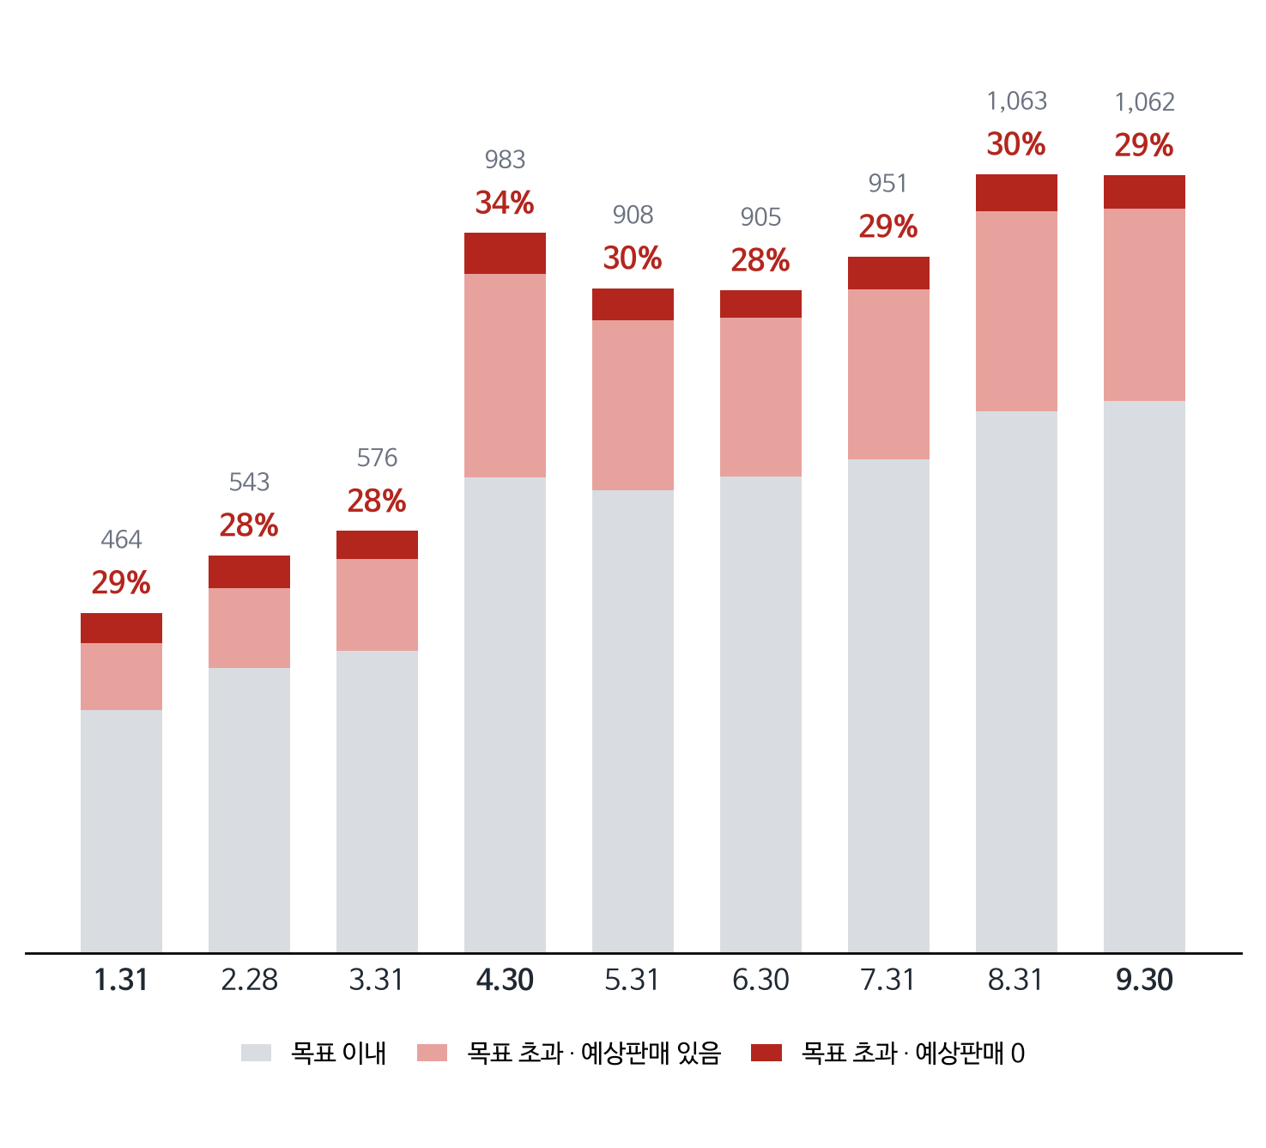
1. 목표재고일수 초과 재고 추이 (화장품)
■ 26.1~9월 화장품 월말 재고원가와 목표 초과 비중
- 목표 초과 비중 1월 29% → 9월 29% (+0.3%p) / 인천 오픈 후 4월 34% → 9월 29% (▲5.0%p)
(단위: 억원)
(단위: 억원, %, %p)
구 분 | 1.31 | 4.30 | 9.30 | 증감
 |  |  |  | 1.31→ | 4.30→
재고원가 | 464 | 983 | 1,062 | 598 | 79
목표 초과 원가 | 133 | 334 | 308 | 175 | ▲26
└ 예상판매 0 | 41 | 57 | 45 | 4 | ▲11
목표 초과 비중 | 29% | 34% | 29% | +0.3 | ▲5.0
(단위: %)
월별 목표 초과 비중
월말 | 1.31 | 2.28 | 3.31 | 4.30 | 5.31 | 6.30 | 7.31 | 8.31 | 9.30
비중 | 29 | 28 | 28 | 34 | 30 | 28 | 29 | 30 | 29
※ 수입 운영 SKU(월별) · 재고 = 판매가용(오프라인+온라인) 전 매장 합 · 재고원가 = 재고 × 월말일 단위원가 · 목표 초과 = (재고 − 목표재고일수 × 일평균 예상판매) 초과분, 예상판매 0이면 재고 전량
※ 예상판매: 패션·레더·아이웨어 = 점별 팔림세 이력(직전 30~120일 일평균, 1.31은 2.28 값), 그 외 = 권장발주용 예측 · 4.17 인천공항점 개점
(2/11)
BACK

Slide 3
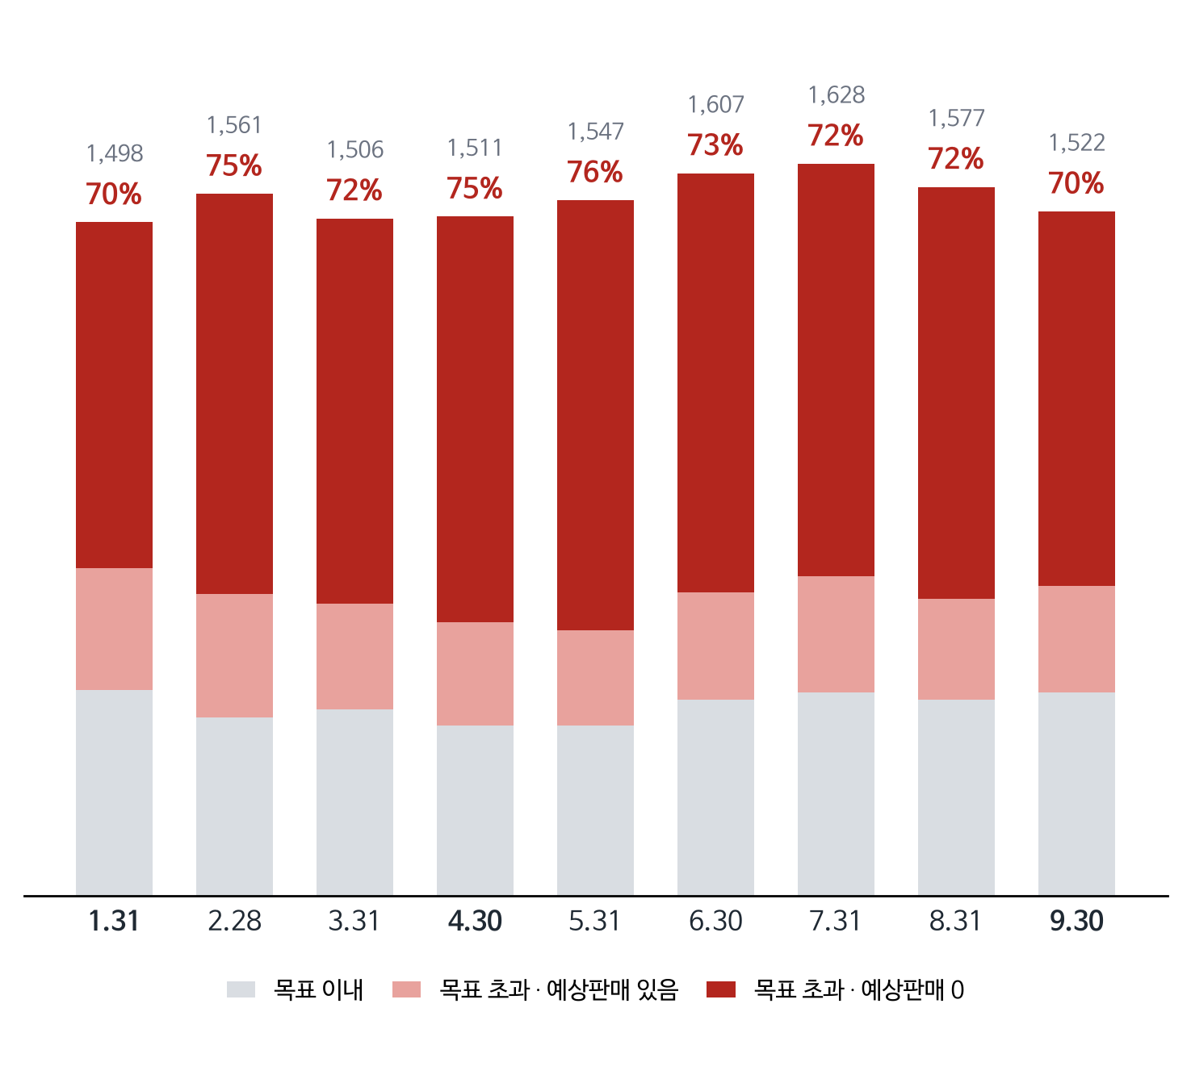
1. 목표재고일수 초과 재고 추이 (패션)
■ 26.1~9월 패션 월말 재고원가와 목표 초과 비중
- 목표 초과 비중 1월 70% → 9월 70% (+0.9%p) / 인천 오픈 후 4월 75% → 9월 70% (▲4.6%p)
(단위: 억원)
(단위: 억원, %, %p)
구 분 | 1.31 | 4.30 | 9.30 | 증감
 |  |  |  | 1.31→ | 4.30→
재고원가 | 1,498 | 1,511 | 1,522 | 24 | 11
목표 초과 원가 | 1,041 | 1,132 | 1,071 | 30 | ▲61
└ 예상판매 0 | 769 | 902 | 833 | 64 | ▲69
목표 초과 비중 | 70% | 75% | 70% | +0.9 | ▲4.6
(단위: %)
월별 목표 초과 비중
월말 | 1.31 | 2.28 | 3.31 | 4.30 | 5.31 | 6.30 | 7.31 | 8.31 | 9.30
비중 | 70 | 75 | 72 | 75 | 76 | 73 | 72 | 72 | 70
※ 수입 운영 SKU(월별) · 재고 = 판매가용(오프라인+온라인) 전 매장 합 · 재고원가 = 재고 × 월말일 단위원가 · 목표 초과 = (재고 − 목표재고일수 × 일평균 예상판매) 초과분, 예상판매 0이면 재고 전량
※ 예상판매: 패션·레더·아이웨어 = 점별 팔림세 이력(직전 30~120일 일평균, 1.31은 2.28 값), 그 외 = 권장발주용 예측 · 4.17 인천공항점 개점
(3/11)
BACK

Slide 4
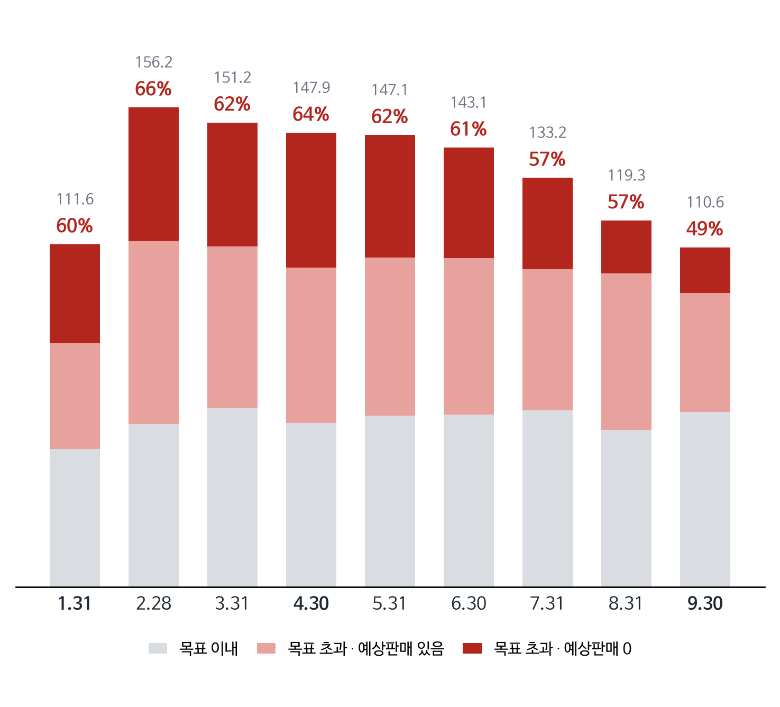
1. 목표재고일수 초과 재고 추이 (레더)
■ 26.1~9월 레더 월말 재고원가와 목표 초과 비중
- 목표 초과 비중 1월 60% → 9월 49% (▲11.3%p) / 인천 오픈 후 4월 64% → 9월 49% (▲15.4%p)
(단위: 억원)
(단위: 억원, %, %p)
구 분 | 1.31 | 4.30 | 9.30 | 증감
 |  |  |  | 1.31→ | 4.30→
재고원가 | 111.6 | 147.9 | 110.6 | ▲1.0 | ▲37.3
목표 초과 원가 | 66.7 | 94.5 | 53.7 | ▲13.0 | ▲40.8
└ 예상판매 0 | 32.3 | 44.0 | 14.8 | ▲17.5 | ▲29.2
목표 초과 비중 | 60% | 64% | 49% | ▲11.3 | ▲15.4
(단위: %)
월별 목표 초과 비중
월말 | 1.31 | 2.28 | 3.31 | 4.30 | 5.31 | 6.30 | 7.31 | 8.31 | 9.30
비중 | 60 | 66 | 62 | 64 | 62 | 61 | 57 | 57 | 49
※ 수입 운영 SKU(월별) · 재고 = 판매가용(오프라인+온라인) 전 매장 합 · 재고원가 = 재고 × 월말일 단위원가 · 목표 초과 = (재고 − 목표재고일수 × 일평균 예상판매) 초과분, 예상판매 0이면 재고 전량
※ 예상판매: 패션·레더·아이웨어 = 점별 팔림세 이력(직전 30~120일 일평균, 1.31은 2.28 값), 그 외 = 권장발주용 예측 · 4.17 인천공항점 개점
(4/11)
BACK

Slide 5
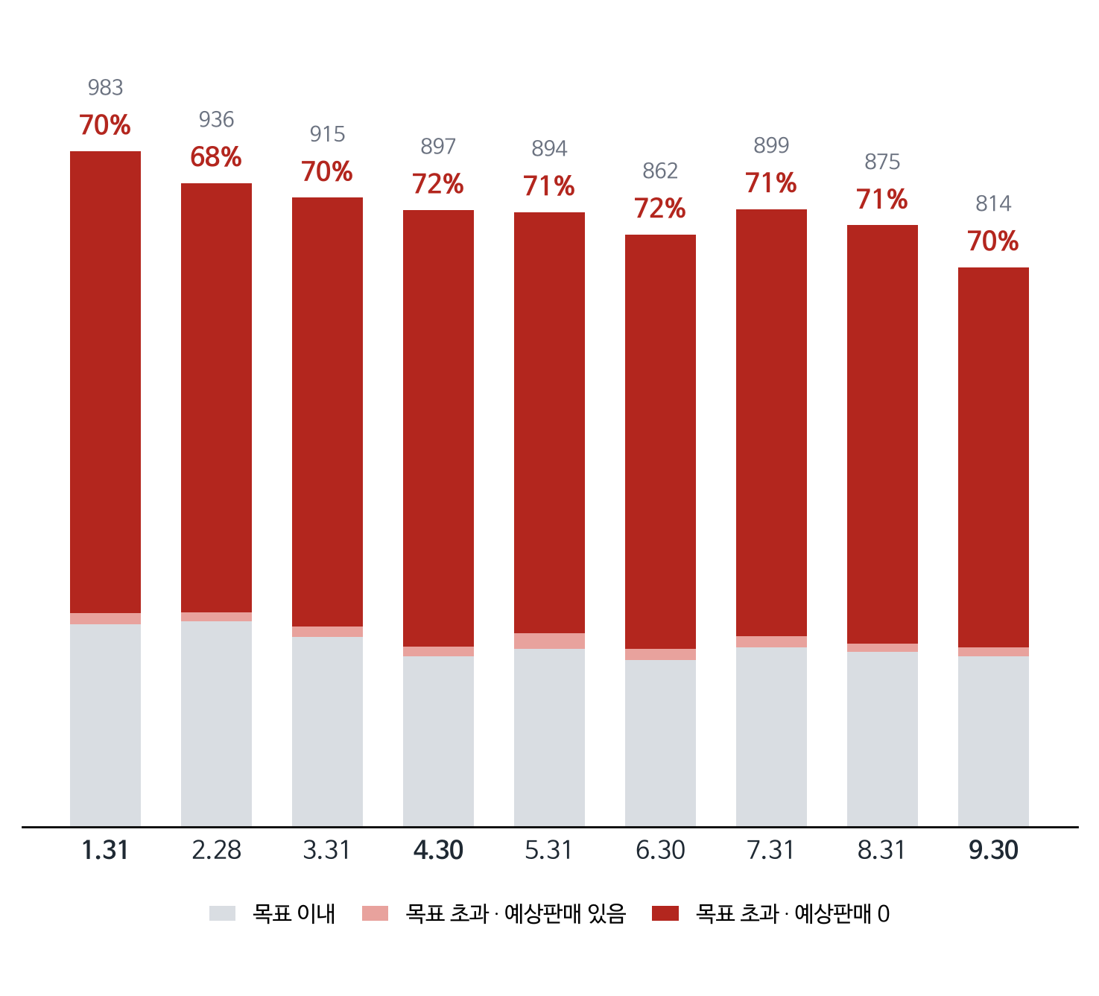
1. 목표재고일수 초과 재고 추이 (주얼리와치)
■ 26.1~9월 주얼리와치 월말 재고원가와 목표 초과 비중
- 목표 초과 비중 1월 70% → 9월 70% (▲0.5%p) / 인천 오픈 후 4월 72% → 9월 70% (▲2.9%p)
(단위: 억원)
(단위: 억원, %, %p)
구 분 | 1.31 | 4.30 | 9.30 | 증감
 |  |  |  | 1.31→ | 4.30→
재고원가 | 983 | 897 | 814 | ▲169 | ▲83
목표 초과 원가 | 689 | 650 | 566 | ▲122 | ▲84
└ 예상판매 0 | 672 | 635 | 554 | ▲118 | ▲82
목표 초과 비중 | 70% | 72% | 70% | ▲0.5 | ▲2.9
(단위: %)
월별 목표 초과 비중
월말 | 1.31 | 2.28 | 3.31 | 4.30 | 5.31 | 6.30 | 7.31 | 8.31 | 9.30
비중 | 70 | 68 | 70 | 72 | 71 | 72 | 71 | 71 | 70
※ 수입 운영 SKU(월별) · 재고 = 판매가용(오프라인+온라인) 전 매장 합 · 재고원가 = 재고 × 월말일 단위원가 · 목표 초과 = (재고 − 목표재고일수 × 일평균 예상판매) 초과분, 예상판매 0이면 재고 전량
※ 예상판매: 패션·레더·아이웨어 = 점별 팔림세 이력(직전 30~120일 일평균, 1.31은 2.28 값), 그 외 = 권장발주용 예측 · 4.17 인천공항점 개점
(5/11)
BACK

Slide 6
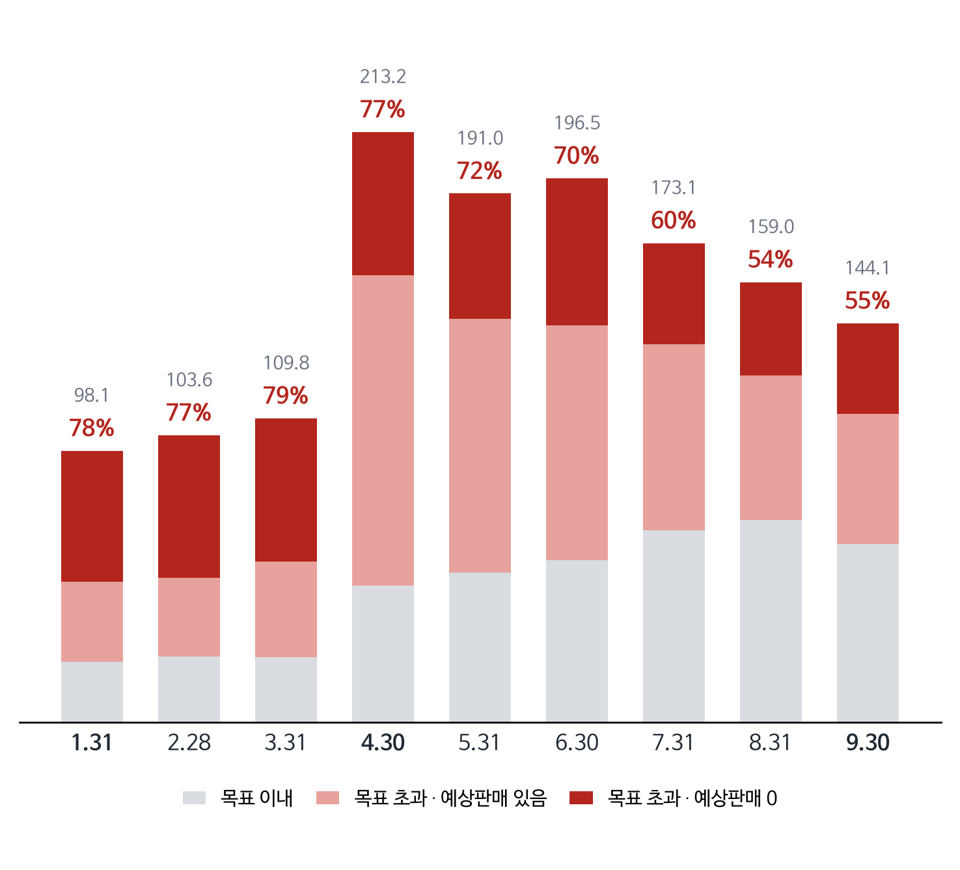
1. 목표재고일수 초과 재고 추이 (주류)
■ 26.1~9월 주류 월말 재고원가와 목표 초과 비중
- 목표 초과 비중 1월 78% → 9월 55% (▲22.6%p) / 인천 오픈 후 4월 77% → 9월 55% (▲21.6%p)
(단위: 억원)
(단위: 억원, %, %p)
구 분 | 1.31 | 4.30 | 9.30 | 증감
 |  |  |  | 1.31→ | 4.30→
재고원가 | 98.1 | 213.2 | 144.1 | 46.0 | ▲69.2
목표 초과 원가 | 76.4 | 163.9 | 79.7 | 3.3 | ▲84.2
└ 예상판매 0 | 47.4 | 51.8 | 32.7 | ▲14.7 | ▲19.0
목표 초과 비중 | 78% | 77% | 55% | ▲22.6 | ▲21.6
(단위: %)
월별 목표 초과 비중
월말 | 1.31 | 2.28 | 3.31 | 4.30 | 5.31 | 6.30 | 7.31 | 8.31 | 9.30
비중 | 78 | 77 | 79 | 77 | 72 | 70 | 60 | 54 | 55
※ 수입 운영 SKU(월별) · 재고 = 판매가용(오프라인+온라인) 전 매장 합 · 재고원가 = 재고 × 월말일 단위원가 · 목표 초과 = (재고 − 목표재고일수 × 일평균 예상판매) 초과분, 예상판매 0이면 재고 전량
※ 예상판매: 패션·레더·아이웨어 = 점별 팔림세 이력(직전 30~120일 일평균, 1.31은 2.28 값), 그 외 = 권장발주용 예측 · 4.17 인천공항점 개점
(6/11)
BACK

Slide 7
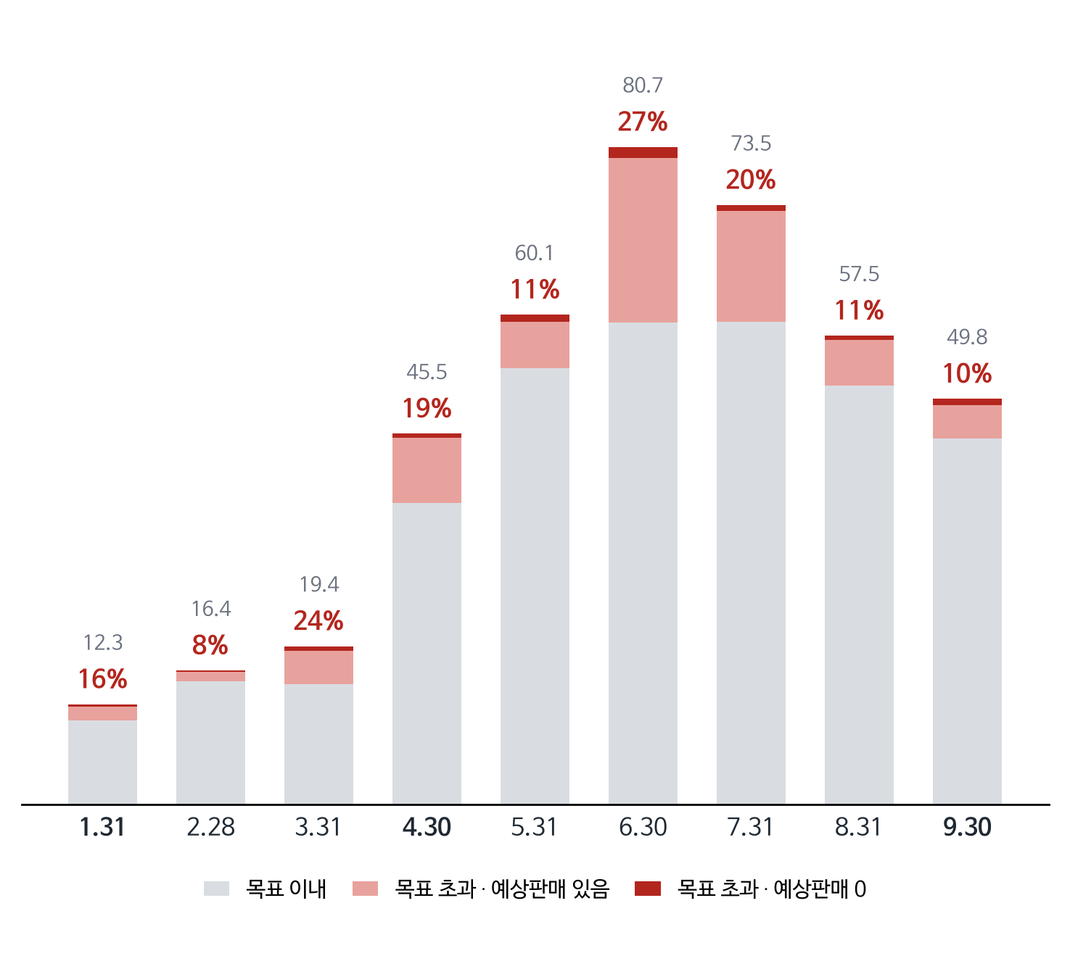
1. 목표재고일수 초과 재고 추이 (담배)
■ 26.1~9월 담배 월말 재고원가와 목표 초과 비중
- 목표 초과 비중 1월 16% → 9월 10% (▲6.5%p) / 인천 오픈 후 4월 19% → 9월 10% (▲8.8%p)
(단위: 억원)
(단위: 억원, %, %p)
구 분 | 1.31 | 4.30 | 9.30 | 증감
 |  |  |  | 1.31→ | 4.30→
재고원가 | 12.3 | 45.5 | 49.8 | 37.5 | 4.3
목표 초과 원가 | 2.0 | 8.5 | 4.9 | 2.9 | ▲3.6
└ 예상판매 0 | 0.3 | 0.5 | 0.8 | 0.5 | 0.3
목표 초과 비중 | 16% | 19% | 10% | ▲6.5 | ▲8.8
(단위: %)
월별 목표 초과 비중
월말 | 1.31 | 2.28 | 3.31 | 4.30 | 5.31 | 6.30 | 7.31 | 8.31 | 9.30
비중 | 16 | 8 | 24 | 19 | 11 | 27 | 20 | 11 | 10
※ 수입 운영 SKU(월별) · 재고 = 판매가용(오프라인+온라인) 전 매장 합 · 재고원가 = 재고 × 월말일 단위원가 · 목표 초과 = (재고 − 목표재고일수 × 일평균 예상판매) 초과분, 예상판매 0이면 재고 전량
※ 예상판매: 패션·레더·아이웨어 = 점별 팔림세 이력(직전 30~120일 일평균, 1.31은 2.28 값), 그 외 = 권장발주용 예측 · 4.17 인천공항점 개점
(7/11)
BACK

Slide 8
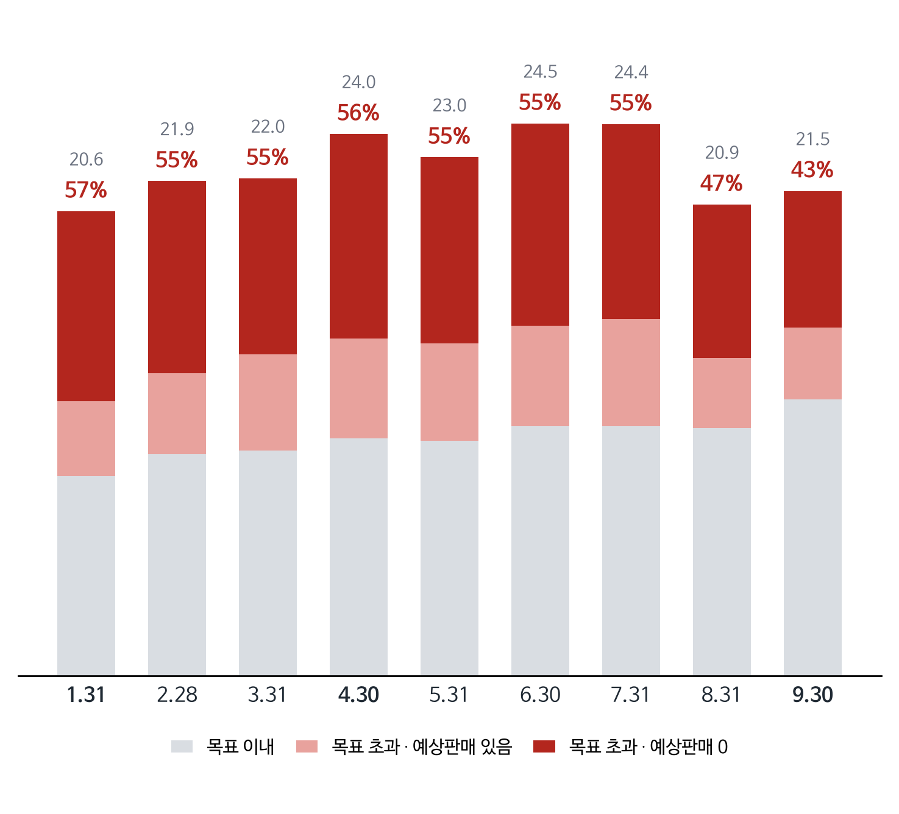
1. 목표재고일수 초과 재고 추이 (악세)
■ 26.1~9월 악세 월말 재고원가와 목표 초과 비중
- 목표 초과 비중 1월 57% → 9월 43% (▲14.0%p) / 인천 오픈 후 4월 56% → 9월 43% (▲13.1%p)
(단위: 억원)
(단위: 억원, %, %p)
구 분 | 1.31 | 4.30 | 9.30 | 증감
 |  |  |  | 1.31→ | 4.30→
재고원가 | 20.6 | 24.0 | 21.5 | 0.9 | ▲2.5
목표 초과 원가 | 11.7 | 13.5 | 9.2 | ▲2.5 | ▲4.2
└ 예상판매 0 | 8.4 | 9.1 | 6.0 | ▲2.4 | ▲3.0
목표 초과 비중 | 57% | 56% | 43% | ▲14.0 | ▲13.1
(단위: %)
월별 목표 초과 비중
월말 | 1.31 | 2.28 | 3.31 | 4.30 | 5.31 | 6.30 | 7.31 | 8.31 | 9.30
비중 | 57 | 55 | 55 | 56 | 55 | 55 | 55 | 47 | 43
※ 수입 운영 SKU(월별) · 재고 = 판매가용(오프라인+온라인) 전 매장 합 · 재고원가 = 재고 × 월말일 단위원가 · 목표 초과 = (재고 − 목표재고일수 × 일평균 예상판매) 초과분, 예상판매 0이면 재고 전량
※ 예상판매: 패션·레더·아이웨어 = 점별 팔림세 이력(직전 30~120일 일평균, 1.31은 2.28 값), 그 외 = 권장발주용 예측 · 4.17 인천공항점 개점
(8/11)
BACK

Slide 9
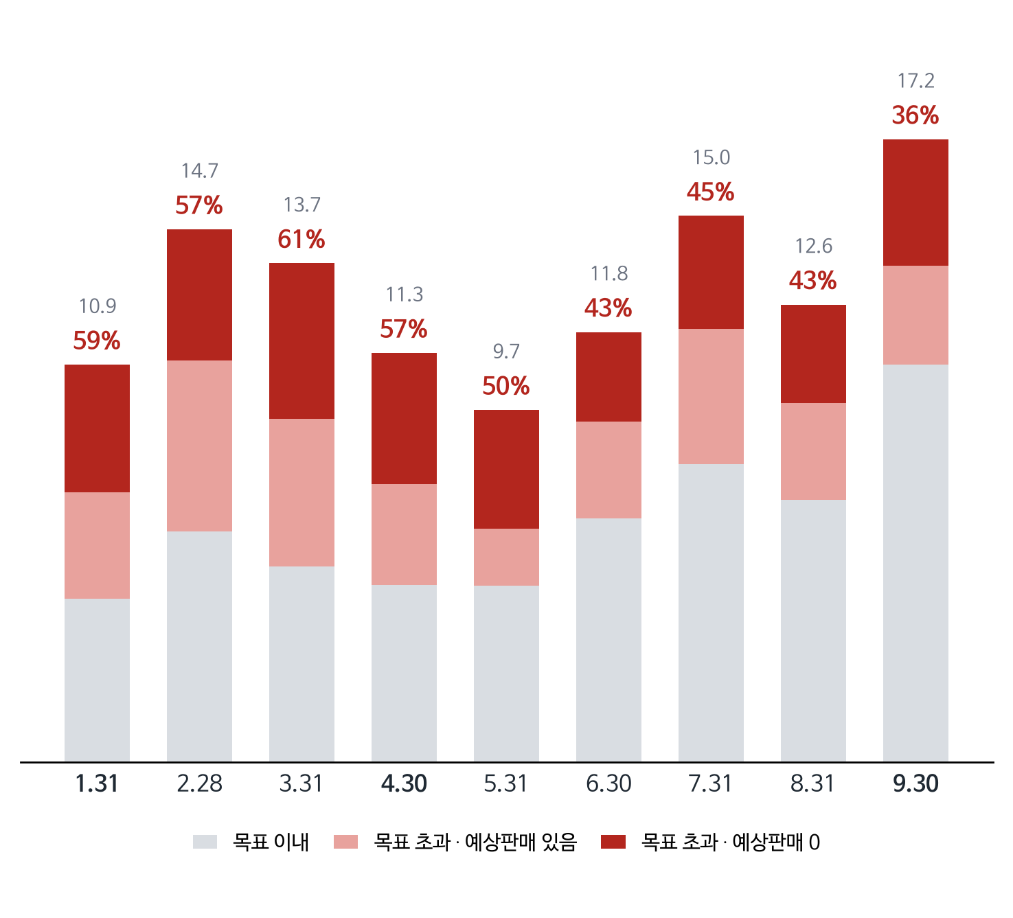
1. 목표재고일수 초과 재고 추이 (전자)
■ 26.1~9월 전자 월말 재고원가와 목표 초과 비중
- 목표 초과 비중 1월 59% → 9월 36% (▲22.7%p) / 인천 오픈 후 4월 57% → 9월 36% (▲ 20.6%p)
(단위: 억원)
(단위: 억원, %, %p)
구 분 | 1.31 | 4.30 | 9.30 | 증감
 |  |  |  | 1.31→ | 4.30→
재고원가 | 10.9 | 11.3 | 17.2 | 6.2 | 5.9
목표 초과 원가 | 6.4 | 6.4 | 6.2 | ▲0.2 | ▲0.2
└ 예상판매 0 | 3.5 | 3.6 | 3.5 | - | ▲0.1
목표 초과 비중 | 59% | 57% | 36% | ▲22.7 | ▲20.6
(단위: %)
월별 목표 초과 비중
월말 | 1.31 | 2.28 | 3.31 | 4.30 | 5.31 | 6.30 | 7.31 | 8.31 | 9.30
비중 | 59 | 57 | 61 | 57 | 50 | 43 | 45 | 43 | 36
※ 수입 운영 SKU(월별) · 재고 = 판매가용(오프라인+온라인) 전 매장 합 · 재고원가 = 재고 × 월말일 단위원가 · 목표 초과 = (재고 − 목표재고일수 × 일평균 예상판매) 초과분, 예상판매 0이면 재고 전량
※ 예상판매: 패션·레더·아이웨어 = 점별 팔림세 이력(직전 30~120일 일평균, 1.31은 2.28 값), 그 외 = 권장발주용 예측 · 4.17 인천공항점 개점
(9/11)
BACK

Slide 10
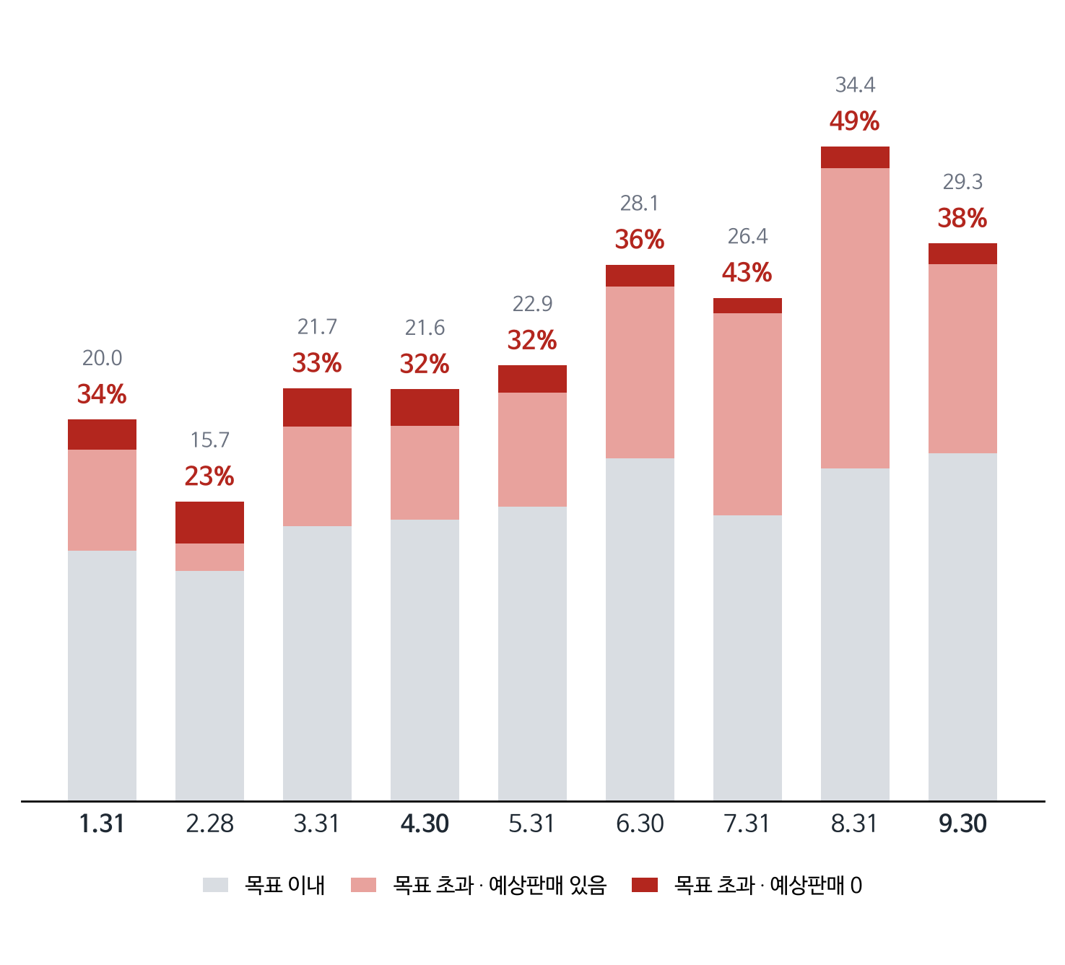
1. 목표재고일수 초과 재고 추이 (식품)
■ 26.1~9월 식품 월말 재고원가와 목표 초과 비중
- 목표 초과 비중 1월 34% → 9월 38% (+3.2%p) / 인천 오픈 후 4월 32% → 9월 38% (+6.0%p)
(단위: 억원)
(단위: 억원, %, %p)
구 분 | 1.31 | 4.30 | 9.30 | 증감
 |  |  |  | 1.31→ | 4.30→
재고원가 | 20.0 | 21.6 | 29.3 | 9.2 | 7.7
목표 초과 원가 | 6.9 | 6.8 | 11.0 | 4.1 | 4.2
└ 예상판매 0 | 1.6 | 1.9 | 1.1 | ▲0.5 | ▲0.8
목표 초과 비중 | 34% | 32% | 38% | +3.2 | +6.0
(단위: %)
월별 목표 초과 비중
월말 | 1.31 | 2.28 | 3.31 | 4.30 | 5.31 | 6.30 | 7.31 | 8.31 | 9.30
비중 | 34 | 23 | 33 | 32 | 32 | 36 | 43 | 49 | 38
※ 수입 운영 SKU(월별) · 재고 = 판매가용(오프라인+온라인) 전 매장 합 · 재고원가 = 재고 × 월말일 단위원가 · 목표 초과 = (재고 − 목표재고일수 × 일평균 예상판매) 초과분, 예상판매 0이면 재고 전량
※ 예상판매: 패션·레더·아이웨어 = 점별 팔림세 이력(직전 30~120일 일평균, 1.31은 2.28 값), 그 외 = 권장발주용 예측 · 4.17 인천공항점 개점
(10/11)
BACK

Slide 11
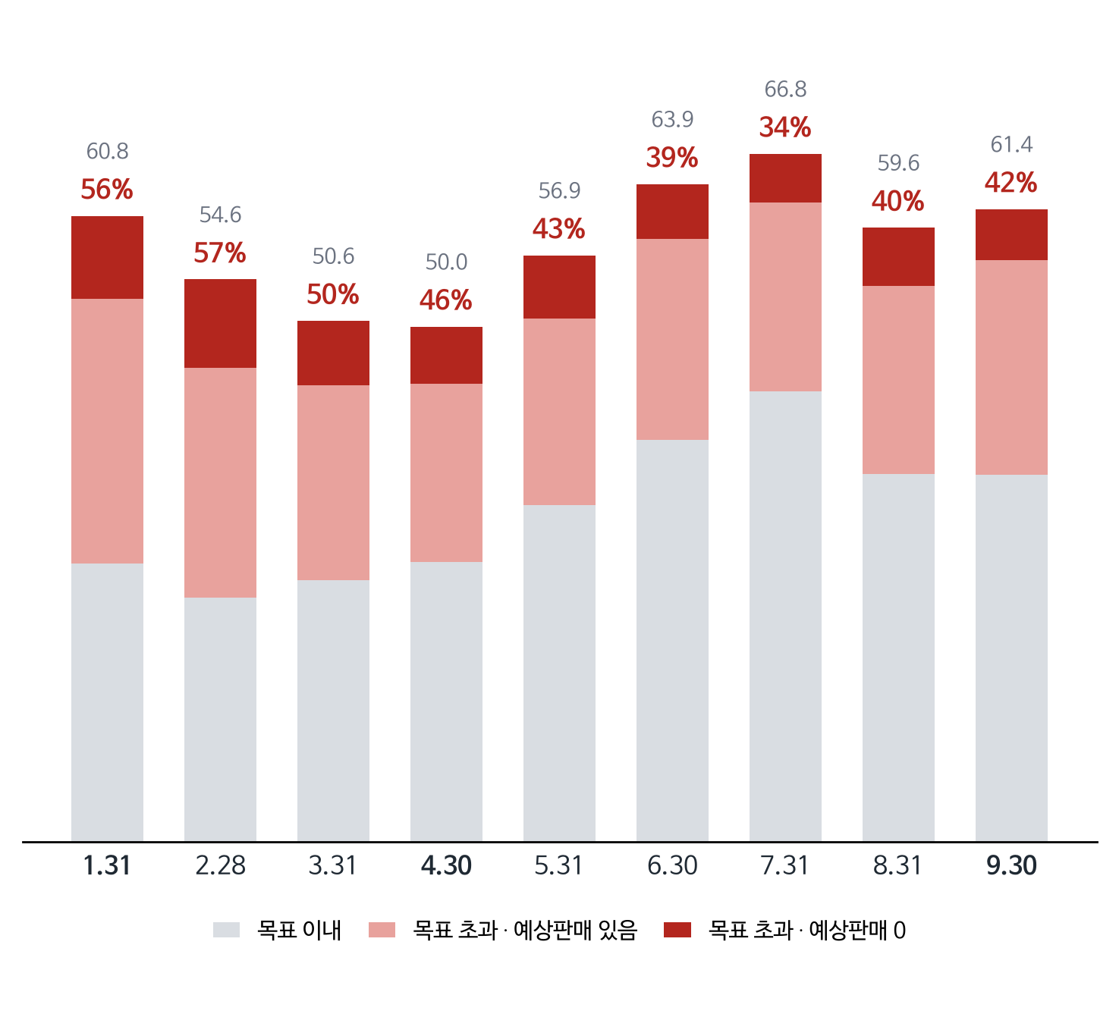
1. 목표재고일수 초과 재고 추이 (아이웨어)
■ 26.1~9월 아이웨어 월말 재고원가와 목표 초과 비중
- 목표 초과 비중 1월 56% → 9월 42% (▲13.6%p) / 인천 오픈 후 4월 46% → 9월 42% (▲3.8%p)
(단위: 억원)
(단위: 억원, %, %p)
구 분 | 1.31 | 4.30 | 9.30 | 증감
 |  |  |  | 1.31→ | 4.30→
재고원가 | 60.8 | 50.0 | 61.4 | 0.7 | 11.4
목표 초과 원가 | 33.8 | 22.9 | 25.8 | ▲8.0 | 2.9
└ 예상판매 0 | 8.1 | 5.6 | 4.9 | ▲3.1 | ▲0.6
목표 초과 비중 | 56% | 46% | 42% | ▲13.6 | ▲3.8
(단위: %)
월별 목표 초과 비중
월말 | 1.31 | 2.28 | 3.31 | 4.30 | 5.31 | 6.30 | 7.31 | 8.31 | 9.30
비중 | 56 | 57 | 50 | 46 | 43 | 39 | 34 | 40 | 42
※ 수입 운영 SKU(월별) · 재고 = 판매가용(오프라인+온라인) 전 매장 합 · 재고원가 = 재고 × 월말일 단위원가 · 목표 초과 = (재고 − 목표재고일수 × 일평균 예상판매) 초과분, 예상판매 0이면 재고 전량
※ 예상판매: 패션·레더·아이웨어 = 점별 팔림세 이력(직전 30~120일 일평균, 1.31은 2.28 값), 그 외 = 권장발주용 예측 · 4.17 인천공항점 개점
(11/11)
BACK

